Slide 1
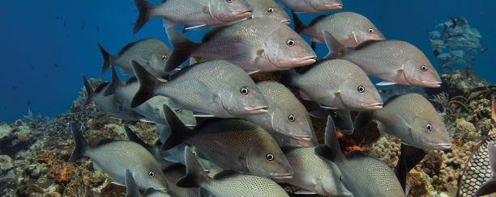

Reunión de Medio Término del Proyecto CLME+, 18-20 Junio, Panamá
APLICACIÓN DEL MARCO DE EVALUACIÓN DE LA EFICACIA
DE LA GOBERNANZA (MEEG) AL PAE DEL CLME+
  Robin Mahon y Lucia Fanning
  Centro de Gestión de Recursos y Estudios Ambientales (CERMES)
  Universidad de las Indias Occidentales, Campus de Cave Hill
Catalizar la ejecución del Programa de Acción Estratégica de los GEM del Caribe y la Plataforma Continental del
Norte de Brasil (2015-2020)

Slide 2
Producto 5.2. bajo el Marco de Resultados del Proyecto CLME+
"se desarrollará un prototipo de Estado de los ecosistemas del CLME+ y Mecanismo de MyE de la ejecución del PAE durante la ejecución del Proyecto CLME+, y se ampliará y mejorará progresivamente mientras dure el proyecto".

Slide 3
El Documento del Proyecto CLME+ adoptó el
“Marco de Evaluación de la Eficacia de la Gobernanza” (MEEG)
Uso sistemático para el monitoreo y evaluación bajo el Proyecto CLME+ y sus subproyectos.
El MEEG es una herramienta importante para el Monitoreo y Evaluación del PAE
Especialmente la evaluación del progreso con las (sub)estrategias y los objetivos generales del PAE

Slide 4
Los indicadores del MEEG del PAE
MARCO DE EVALUACIÓN DE LA EFICACIA DE LA GOBERNANZA
SECUENCIA DE EVALUACIÓN DE LA GOBERNANZA
¿Acuerdos/arquitectura en funcionamiento?
Indicadores para monitorear la ejecución del PAE a nivel estratégico
¿Son operacionales los procesos de gobernanza?
Buena gobernanza
¿Se involucran adecuadamente los actores?
¿Se han reducido los factores de tensión de los ecosistemas?
¿Se han logrado resultados socialmente justos?
¿Se han mejorado/protegido los ecosistemas?
Gobernanza eficaz
¿Se ha mejorado/
asegurado el bienestar humano?

Slide 5
MARCO DE EVALUACIÓN DE LA EFICACIA DE LA GOBERNANZA
EN EL PROYECTO CLME+
Herramienta de monitoreo y evaluación a nivel estratégico para servir de base a la formulación de políticas en los niveles regional y subregional
Intervalos de 5 años
No es una herramienta de manejo
Tres conjuntos de indicadores de MEEG
  Pesca
  Contaminación
  Hábitats y biodiversidad

Slide 6
Número de indicadores en cada categoría por cada cuestión transfronteriza
Categoría de indicador | Pesca | Contaminación | Degradación de los hábitats | Total Regional
Arquitectura de la gobernanza | 3 | 3 | 3 | 9
Proceso de gobernanza | 7 | 6 | 6 | 19
Presión sobre los ecosistemas | 3 | 4 | 3 | 10
Estado de los ecosistemas | 1 | 1 | 4 | 6
Participación de los actores | 8 | 6 | 12 | 26
Justicia social | 8 | 3 | 2 | 13
Bienestar humano | 7 | 4 | 4 | 15
Total | 37 | 27 | 34 | 98
Conjunto mínimo de indicadores para brindar una imagen clara del progreso

Slide 7
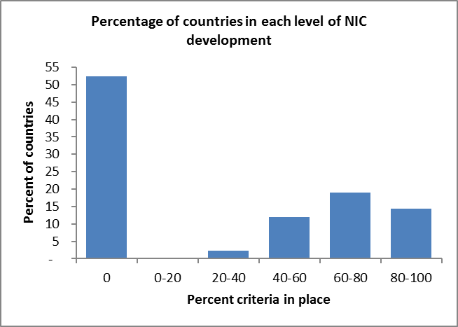

ARQUITECTURA - COMITÉS INTERSECTORIALES NACIONALES
Criterios para la calificación
Involucrar actores estatales
Involucrar actores no estatales (ONG, OBC y sector académico)
Involucrar al sector privado
Promover un entorno propicio
Tener un mandato claro
Documentar las actividades
Revisión, evaluación, aprendizaje y adaptación periódicas
Integrar a sectores y actores de nivel nacional
Funcionar como vínculo nacional-regional

Slide 8
PESCA - PROCESO

Slide 9
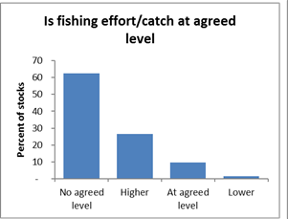
PESCA - PRESIÓN SOBRE EL SISTEMA
¿Mantienen la actividad/captura pesquera el nivel acordado para la región/subregión? Porcentaje de poblaciones en cada categoría: 0 = sin nivel acordado 1 = actividad/captura por encima 2 = al nivel acordado 3 = actividad/captura por debajo
¿Se ha minimizado el uso de equipo de pesca destructivo en las pesquerías clave? Porcentaje de poblaciones en cada categoría: 0 = no es un problema 1 = no se ha minimizado el equipo destructivo 2 = se ha minimizado el equipo destructivo
¿Se ha minimizado la pesca INDNR? Porcentaje de poblaciones en cada categoría: 0 = no es un problema 1 = no se ha minimizado la pesca INDNR 2 = se ha minimizado la pesca INDNR

Slide 10
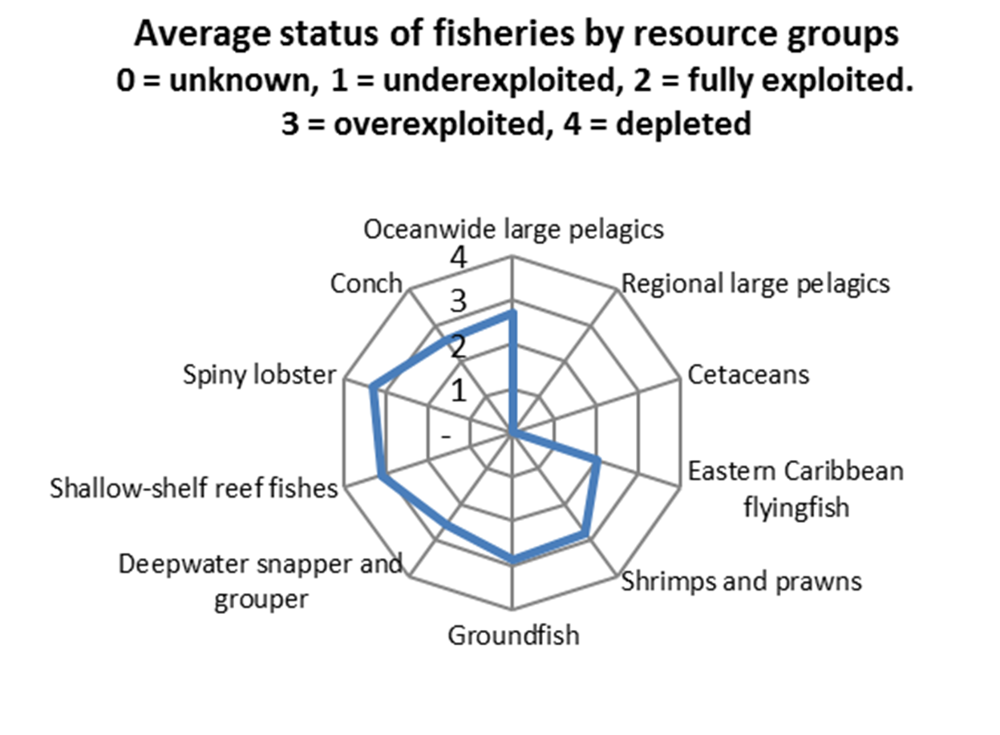
PESCA - ESTADO DEL SISTEMA

Slide 11
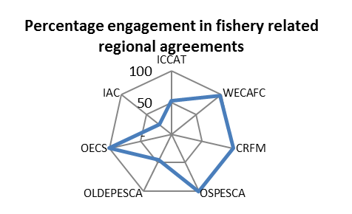
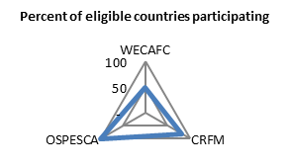
PESCA - PARTICIPACIÓN DE LOS ACTORES EN EL PROCESO
F27. Países que participan en los procesos de pesca
F28. ¿Participan otras OIG regionales?
F29. ¿Participan OIG de pesca regionales?
F30. ¿Participan las OIG en procesos de ONG?
F31. ¿Participa el sector privado regional?
F32. ¿Participan ONG ambientales regionales?

Slide 12
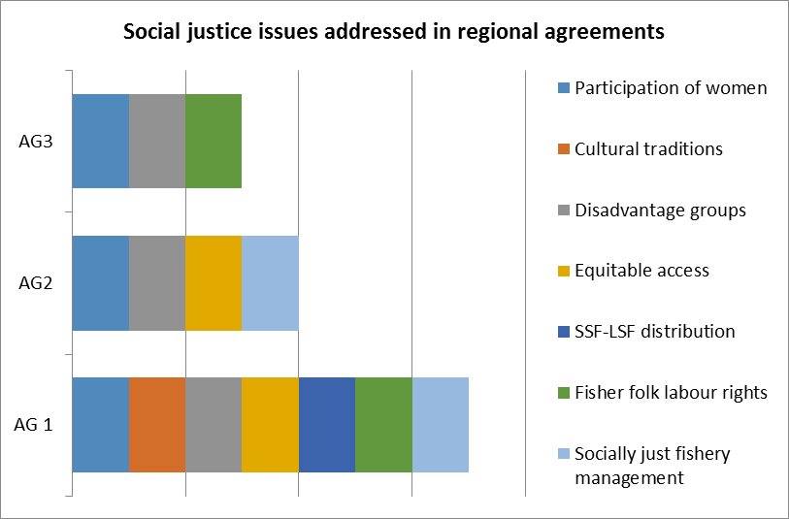
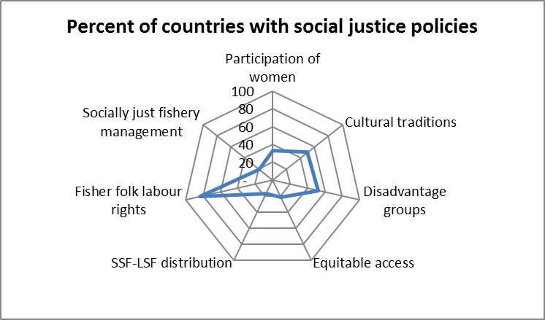
PESCA - JUSTICIA SOCIAL
F33. Los acuerdos regionales de pesca remiten a cuestiones de justicia social
F34. ¿Hay políticas nacionales de participación de las mujeres?
F35. ¿Hay políticas nacionales de preservación de las culturas tradicionales?
F36. ¿Hay políticas nacionales para grupos desfavorecidos?
F37. ¿Hay políticas nacionales de acceso equitativo a los recursos?
F38. ¿Hay políticas nacionales de distribución entre pesquería de pequeña y gran escala?
F39. ¿Hay políticas nacionales de derechos laborales de los pescadores?
F40. ¿Hay medidas nacionales socialmente justas para reducir la presión de la pesca?

Slide 13
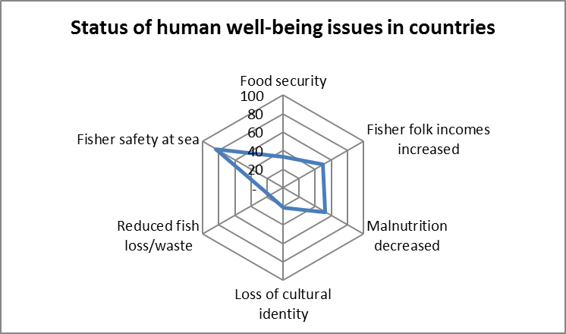
PESCA – BIENESTAR HUMANO
F41. Los acuerdos regionales de pesca remiten a cuestiones de bienestar humano.
F42. ¿Se ha mejorado/asegurado la seguridad alimentaria?
F43. ¿Han aumentado los ingresos de los pescadores?
F44. ¿Ha disminuido la malnutrición en las comunidades de pescadores?
F45. ¿Se ha reducido la pérdida de identidad cultural?
F46. ¿Hay medidas para reducir la pérdida/desperdicio de pescado?
F47. Medidas de seguridad de los pescadores en el mar

Slide 14
ACTIVIDADES ACTUALES
Se mantiene la interacción con:
Asociados del proyecto para determinar la disponibilidad de datos e información
Los principales organismos de los cuatro subproyectos del CLME+ desarrollarán un enfoque de MEEG para monitorear el progreso hacia MBE/EEP
El Informe SOMEE incluirá indicadores del MEEG y texto de apoyo.

Slide 15
PERSPECTIVAS Y PASOS QUE SEGUIR
Se seguirán desarrollando indicadores y recopilando y registrando datos hasta que se hayan obtenido todos los datos de referencia, tanto a nivel regional como para los subproyectos de MBE/EEP del CLME+
Se espera terminar para finales del primer trimestre de 2019
Se seguirán asimilando los productos del MEEG en el SOMEE con descripciones y documentos de apoyo a lo largo del proceso de desarrollo del SOMEE

Slide 16
Se invita al Comité Directivo del Proyecto a
tomar nota del progreso en el desarrollo del marco de indicadores de MEEG,
a animar a las principales OIG y países de la región del CLME+ a ofrecer comentarios sobre el MEEG mientras se desarrolla, y a
proporcionar los datos necesarios para completar la base de referencia y la evaluación del progreso en la ejecución del PAE a la fecha.

Slide 17
Reunión del Medio Término del Proyecto CLME+, 18-20 Junio, Panamá
GRACIAS
Catalizar la ejecución del Programa de Acción Estratégica de los GEM del Caribe y la Plataforma Continental del
Norte de Brasil (2015-2020)

